Slide 1

Красная книга
Республики Татарстан
а
Автор работы: Васильев Иван
Класс: 4
Руководитель проекта:
Иванова Лариса Юрьевна

Slide 2
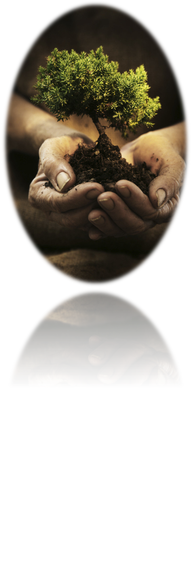
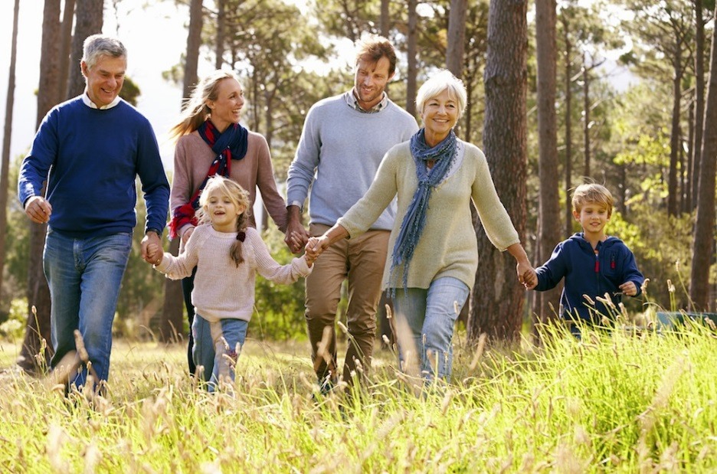
«Приходя в гости к природе, не делай ничего, что счел бы неприличным делать в гостях».
Арманд Давид Львович (российский географ)

Slide 3
Оглавление
1.Введение
2.Основная часть
1.1. Общая характеристика Красной книги РФ и РТ.
1.2. Животные Красной книги Лениногорского района
1.3. Птицы Красной книги Лениногорского района
1.4. Рептилии Красной книги Лениногорского района
1.5. Насекомые Красной книги Лениногорского района
3.Заключение
4.Список использованной литературы.

Slide 4
Актуальность
выбранной темы отражается в нашей повседневной жизни и на каждом из нас. В нашей современной жизни очень часто можно услышать информацию о проблемах, которые связаны с природой.
На уроках окружающего мира мы говорили о растениях и животных, которые нас окружают. Упоминали, те, которые мы не можем уже увидеть, то есть исчезнувшие. Я заинтересовался этим. Так родилась идея изучить литературу о растениях и животных Красной книги Татарстана.
Люди должны предотвратить исчезновение животных. Если мы сделаем это, у нас будет красивая, полная жизни планета, в том числе и наша республика.

Slide 5
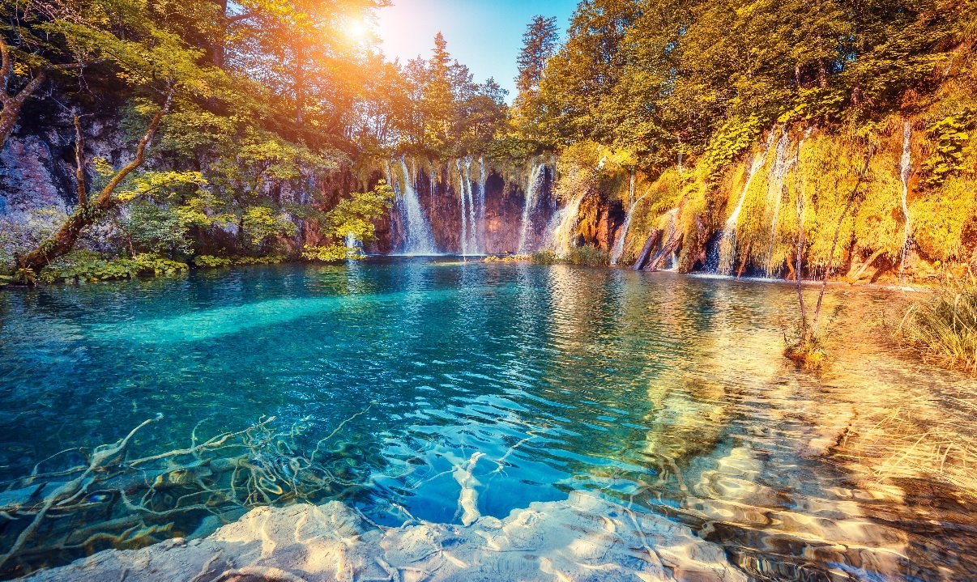
Гипотеза:
В Татарстане есть животные и растения, которым угрожает исчезновение.

Slide 6
Цель проекта:
1.Узнать об исчезающих видах животных родного края.
2.Показать, какие именно животные и растения нуждаются в защите в Лениногорском районе.
Задачи проекта:
Расширить знания о природе родного края, исчезающих видах животных, птиц, насекомых.

Slide 7
Красная книга Российской Федерации (ККРФ) — основной государственный документ, учреждённый в целях выявления редких и находящихся под угрозой исчезновения диких животных, дикорастущих растений и грибов, а также некоторых подвидов и локальных популяций. Красная книга СССР вышла в свет в августе 1978 года. Решение о создании Красной книги РСФСР было принято в 1982 году, а опубликована она была в 1983 году. 2017 года Министерство природы РФ сообщило, что утверждена новая редакция Красной книги России. В апреле 2020 года Красная книга Российской Федерации обновлена.

Slide 8
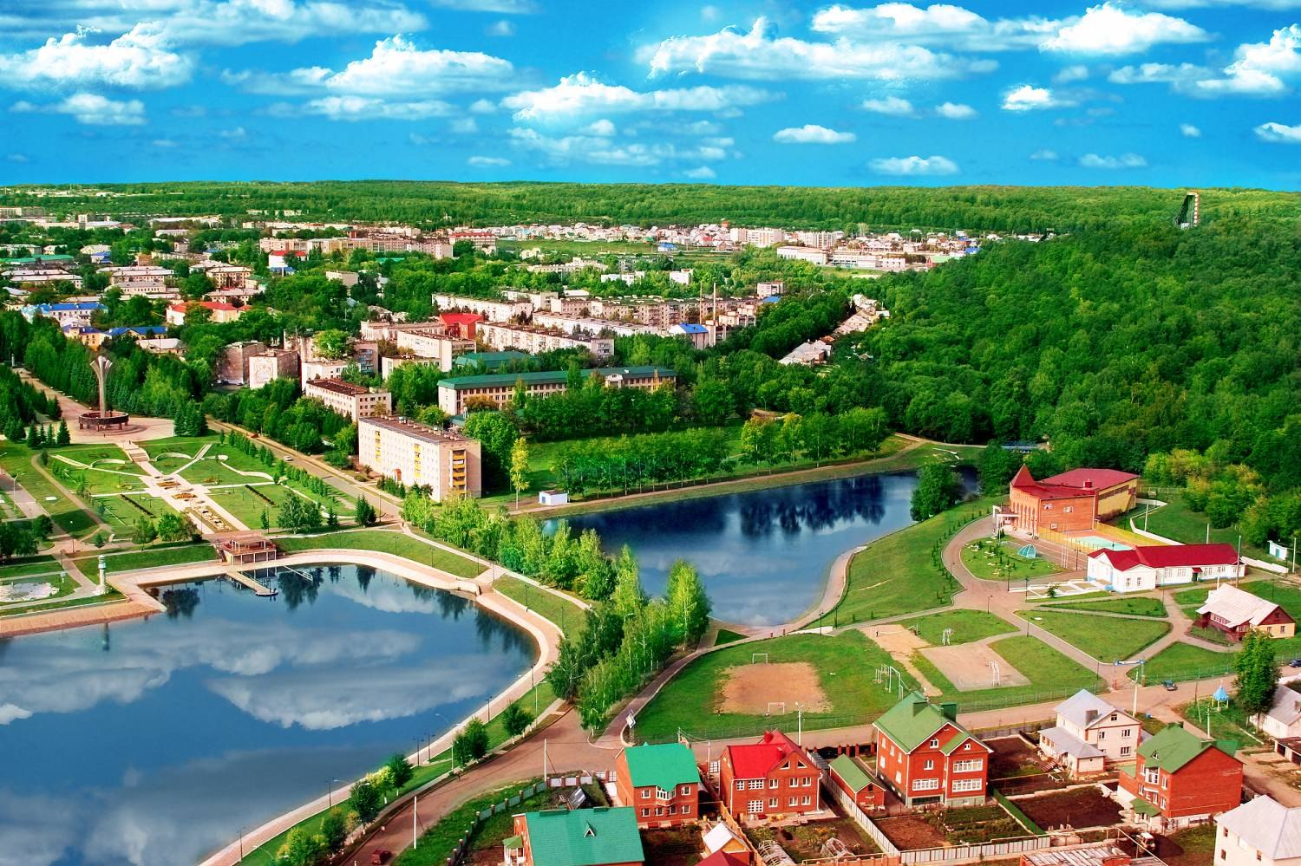
Впервые Красная книга Республики Татарстан увидела свет в 1995 году. Третье издание Красной книги вышло в 2016 году и включает 612 видов, из них: 224 вида животных (млекопитающих — 33, птиц — 66, рептилий — 4, амфибий — 3, рыб — 10, беспозвоночных — 108), 316 видов растений (цветковые — 252, голосеменные — 1, папоротниковидные − 11, хвощевидные — 1, плауновидные — 6, мохообразные — 34, водоросли — 11), 24 вида лишайников и 48 видов грибов.

Slide 9
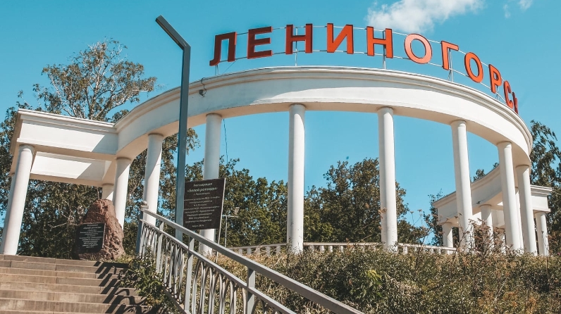
Лениногорский район
Животные, всего 79 видов:
Класс Млекопитающие – 13 видов: кутора обыкновенная, ночница водяная, ушан бурый, нетопырь-карлик, нетопырь лесной, кожан двухцветный, вечерница гигантская*, заяц-беляк, соня лесная, мышовка степная, хомячок Эверсманна, хомячок серый, тушканчик большой,
Класс Птицы – 31 вид: гусь серый, лебедь-шипун, огарь, лунь полевой, лунь луговой, осоед обыкновенный, змееяд*, могильник*, балобан*, дербник, кобчик, пустельга обыкновенная, пустельга степная*, журавль серый, кулик-сорока*, улит большой, травник, крачка малая*, клинтух, горлица обыкновенная, сова белая, сова ушастая, сова болотная, сплюшка, сыч домовый, неясыть серая, неясыть длиннохвостая, зимородок обыкновенный, дятел седой, сорокопут серый*, лазоревка белая* (князек),

Slide 10
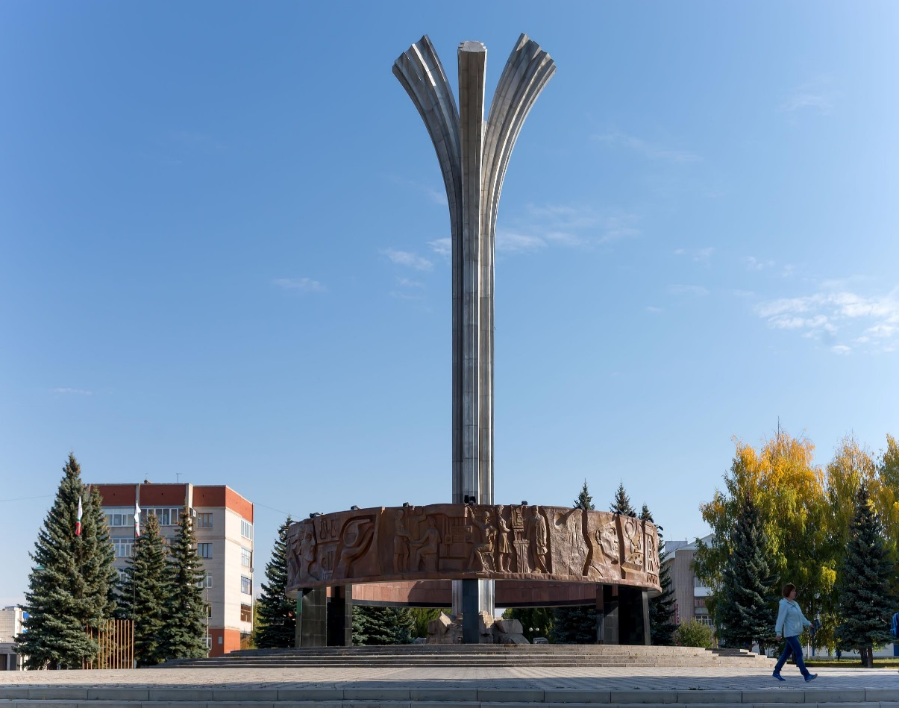
Класс Рептилии – 3 вида: веретеница ломкая, медянка обыкновенная, гадюка обыкновенная,
Класс Рыбы – 3 вида: хариус европейский*, форель ручьевая, быстрянка обыкновенная*,
Беспозвоночные – 29 видов: щитень весенний, эрезус черный, коромысло большое, пилохвост восточный, дыбка степная*, севчук Лаксманна, скакун германский, красотел пахучий*, красотел золотистоточечный, водолюб большой темный, стафилин* мохнатый, рогачик березовый (скромный), навозник весенний, навозничек Исаева, листоед синий, хвостоносец подалирий, голубянка бавий, голубянка степная угольная (римн)*, бражник осиновый, павлиний глаз малый ночной, медведица-хозяйка, медведица-госпожа, медведица чистая, орденская лента малиновая, орденская лента голубая, эфиальт-обнаруживатель, сколия четырехточечная, пчела-плотник обыкновенная*, степной муравей-жнец.

Slide 11
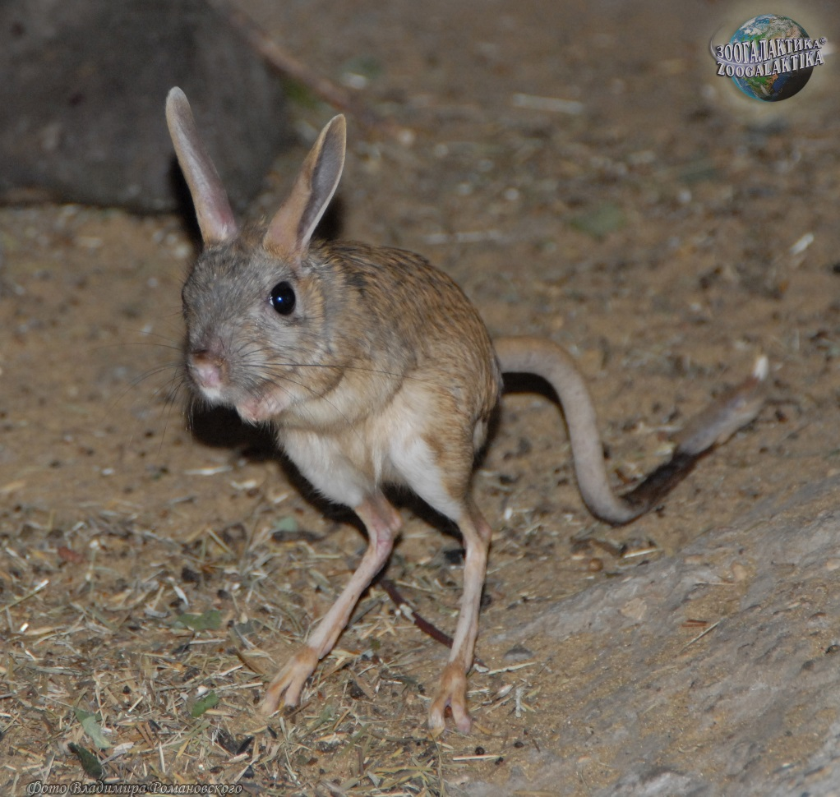
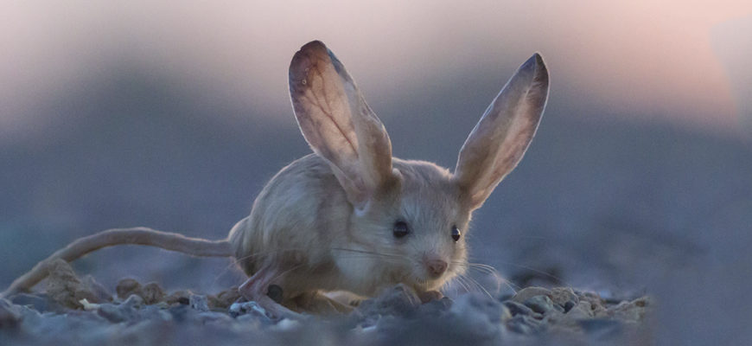
Животные Красной книги Лениногорского района
Большой тушканчик, или земляной заяц Тело зверька достигает 19-26 сантиметров. Длина хвоста – от 25 до 30,5 сантиметров. Вес земляного зайца примерно 300 г. Голова у животного круглая, мордочка слегка вытянутая. Нос пятачком. Ушки немного вытянутые, достигают длины 5-6 сантиметров. Хорошо развиты задние лапы. Живет этот грызун в одиночных, самостоятельно вырытых норах. Большой тушканчик активен в сумеречное и ночное время.
В настоящее время фиксируются единичные встречи, численность вида заметно снижается.

Slide 12
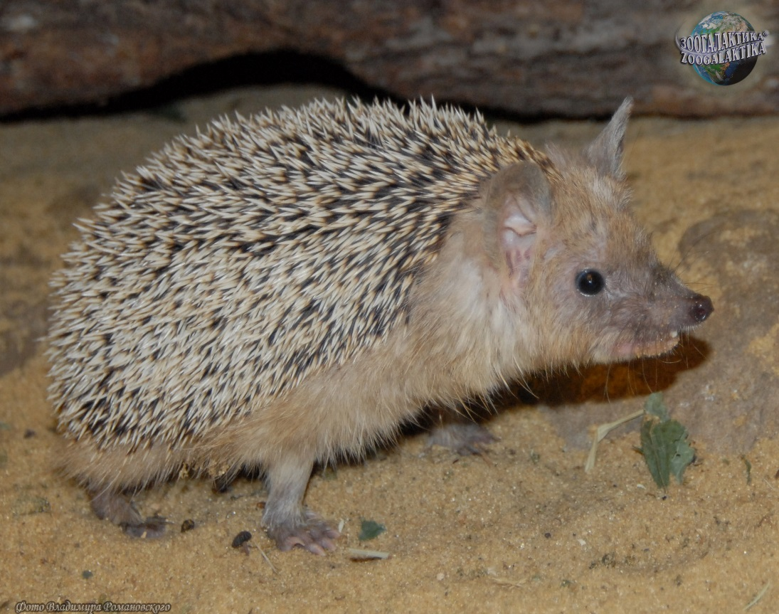
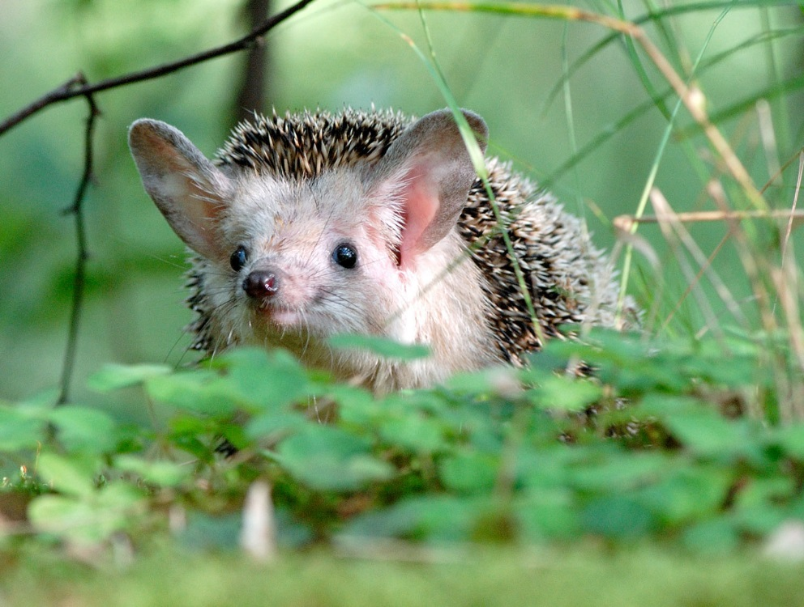
Ушастый ёж
Он меньше обычных ежей, имеет иголки только на спине, остальное тело покрыто мягкой шерстью. Этот обаятельный зверек отличается от обыкновенного и белогрудого ежей своими замечательными 5-сантиметровыми ушами. Они нужны для охлаждения организма во время летней жары. Ушастые ежи могут очень долго обходиться без воды и пищи. Питается червями, жуками, личинками, мелкими грызунами, ящерицами, лягушками, яйцами птиц и птенцами. В рацион входят фрукты, ягоды, семена. Ежи охотятся на змей, даже ядовитых, так как невосприимчивы ко многим ядам. В случае опасности они обычно не сворачиваются в шар, а только подгибают голову вниз, шипят и стараются уколоть противника.

Slide 13
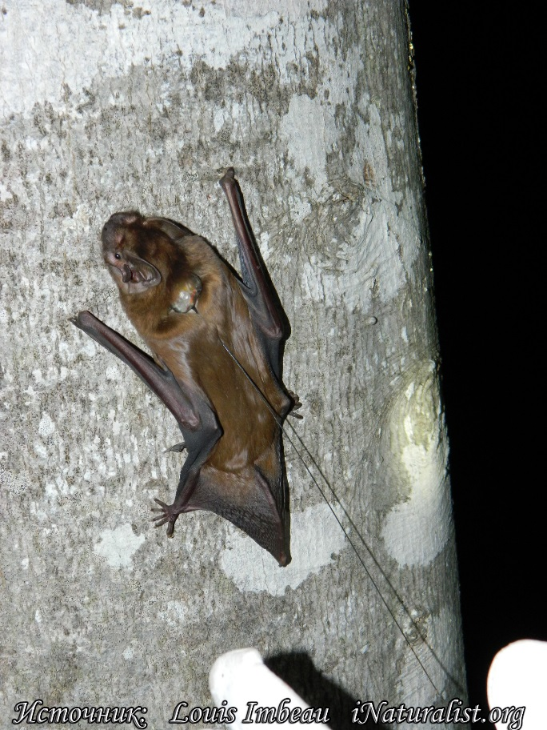
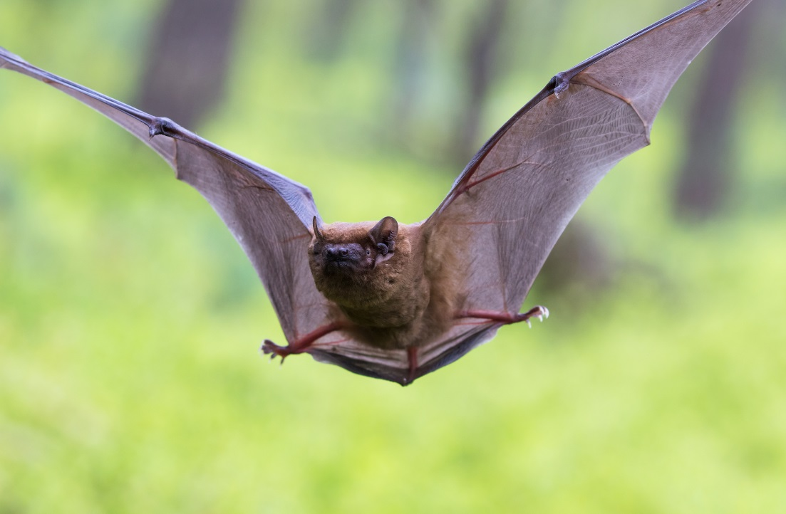
Гигантская вечерница — млекопитающее отряда рукокрылых. Является самой крупной летучей мышью в Европе и России. Длина тела от 84 до 104 мм, размах крыльев — 41—46 см. Раскраска: палево-каштаново-рыжая. Мордочка этой летучей мыши выглядит несколько устрашающе: широкая, с выступающими острыми зубами, глаза крупные. Шерсть на брюшке светлее, чем на спинке. Живут гигантские вечерницы в дуплах деревьев, в колониях других летучих мышей. Выходят на охоту ночью. Если поблизости нет густых лесов, они селятся в парках и садах. Проживают небольшими группками по 8-10 особей.

Slide 14
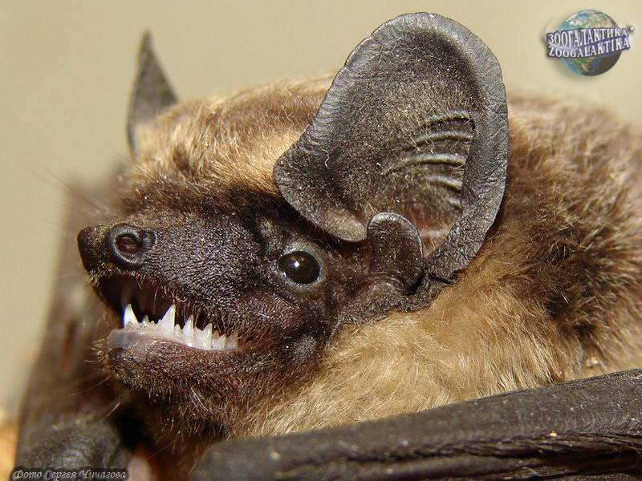
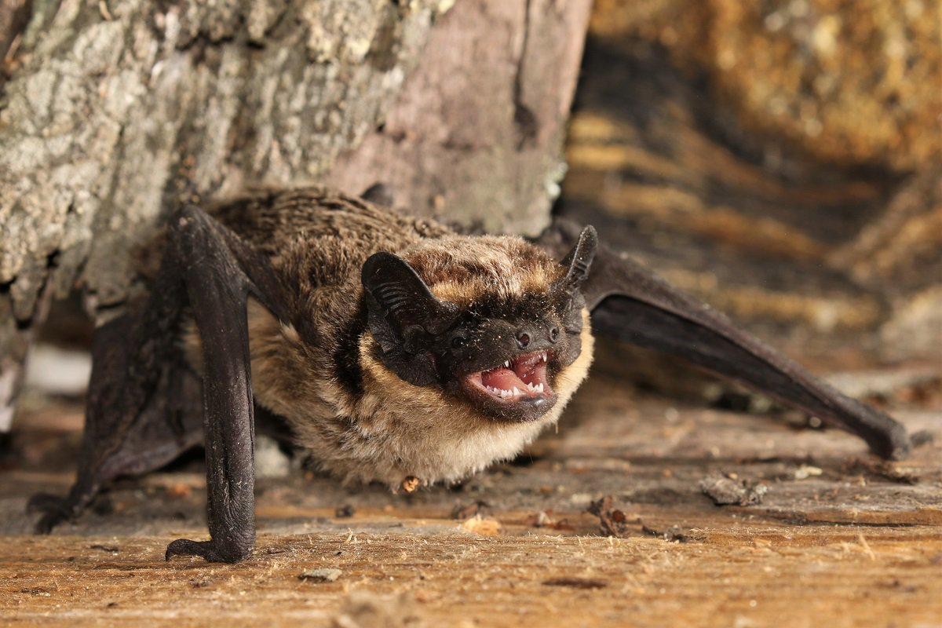
Двухцветный кожан, или двухцветная летучая мышь. Длина тела двухцветного кожана может достигать 6,4 см, размах крыльев — от 27 до 33 см. Его название происходит от окраски его меха, которая сочетает два цвета. Спина этой летучей мыши окрашена от рыжего до тёмно-коричневого, а брюшная сторона белая или серая; уши, крылья и лицо у нее чёрного или темно-коричневого цвета; крылья узкие, уши короткие, широкие и округлые. Питается различными средними и мелкими летающими насекомыми.

Slide 15
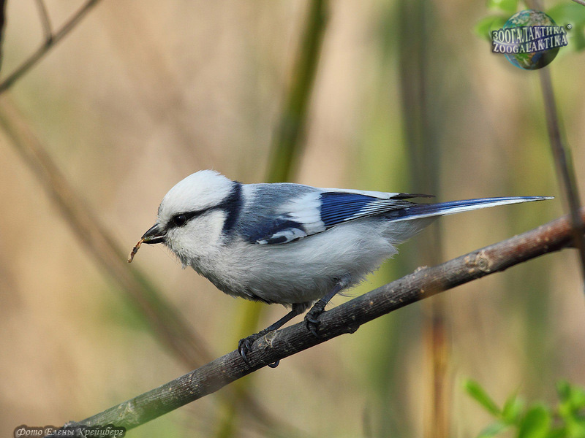
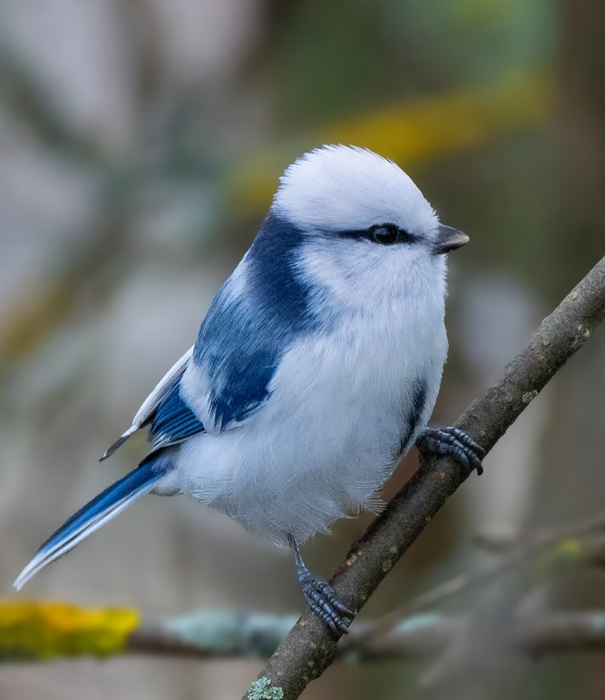
Птицы Красной книги Лениногорского района
Белая лазоревка, или князёк - близкая родственница обыкновенной лазоревки. Это небольшая и очень подвижная синица с характерным голубовато-белым оперением. Длина её тела 12-15 см, вес 10-16 г. У белой лазоревки белая голова с тёмной полоской. Крылья и хвост у нее тоже голубые; нижняя часть белая с тёмным пятном на груди и верхней части брюшка. Птица скрытная, увидеть ее большая редкость. Предпочитает селиться в условиях высокой влажности вблизи рек и озер.

Slide 16
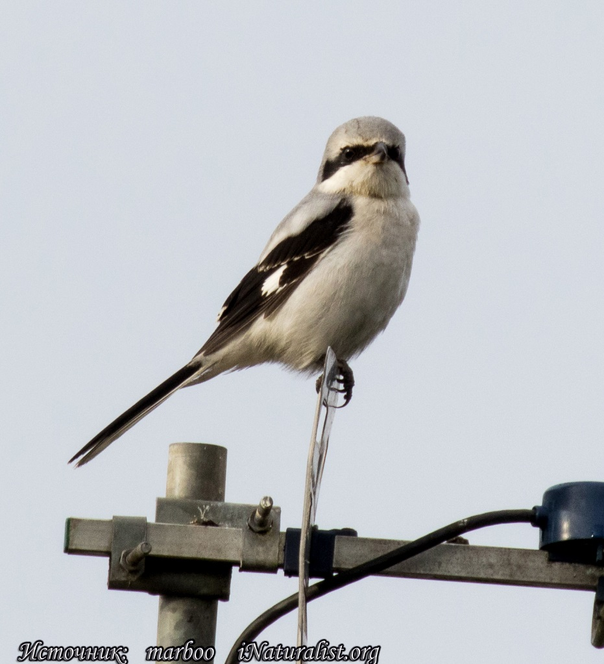
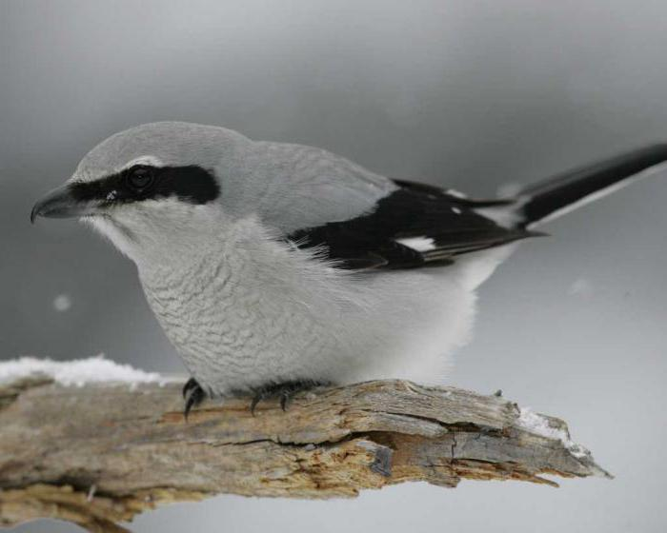
Обыкновенный серый сорокопут — достаточно крупная певчая птица из семейства сорокопутовых. Длина 23—38 см, размах крыльев 35—39 см, вес около 60—80 г. Верх чаще всего пепельно-серый, однако у отдельных подвидов он может быть как более светлым, так и тёмным. Через глаз от основания клюва до кроющих уха проходит широкая чёрная полоса, образуя подобие «маски». Плечевые белые или белёсые, крылья чёрные со светлым полем. Серый сорокопут настоящий хищник, его рацион состоит из мелких позвоночных: полевок, землероек, птичек. Не брезгует он и молодыми крысами. Иногда добычей сорокопута становятся птицы, превышающие его собственный вес.

Slide 17
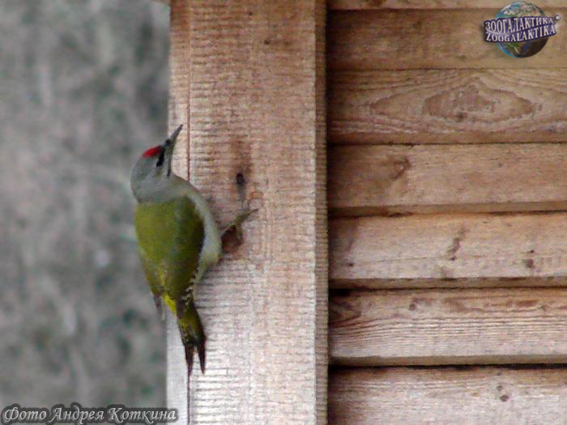
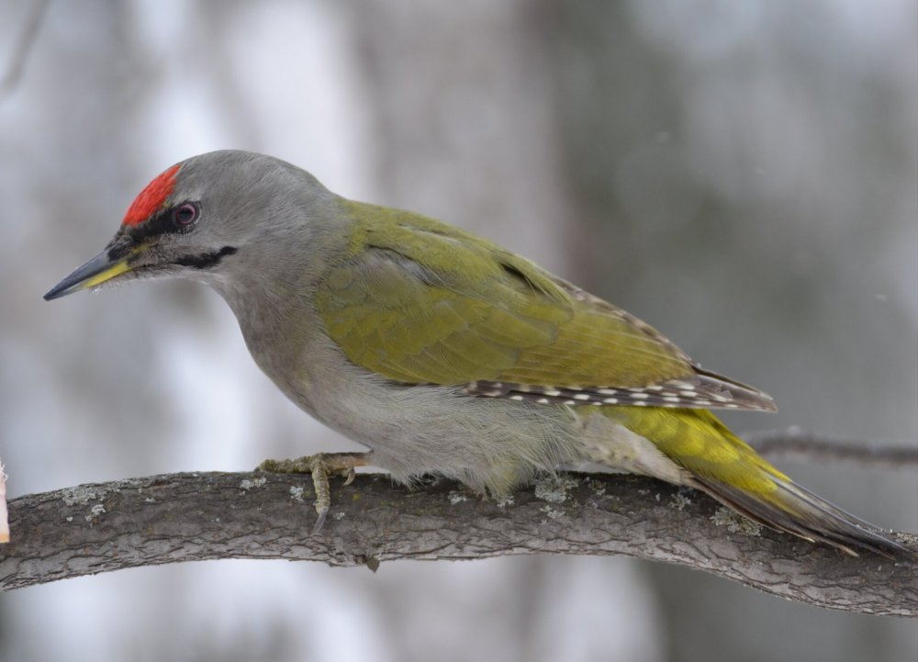
Седой дятел несколько меньше зелёного дятла. Длина его тела достигает 25—28 см, размах крыльев составляет около 40 см, вес колеблется от 90 до 70 г. Для седого дятла характерна зеленовато-сероватая окраска тела, особенно спины. Голова у взрослого самца серая, на лбу красное пятно. От основания клюва к глазу идёт чёрная полоса, а по бокам головы расположены чёрные «усы». Часто с деревьев он спускается на землю, чтобы отыскать муравья или личинку для еды. В отличие от других видов долбит дупла, как самец серого дятла, так и самка. Иногда занимает старое дупло, брошенное другими птицами.

Slide 18
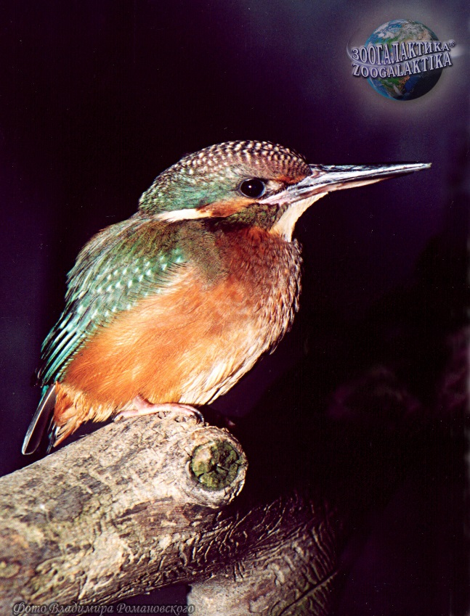
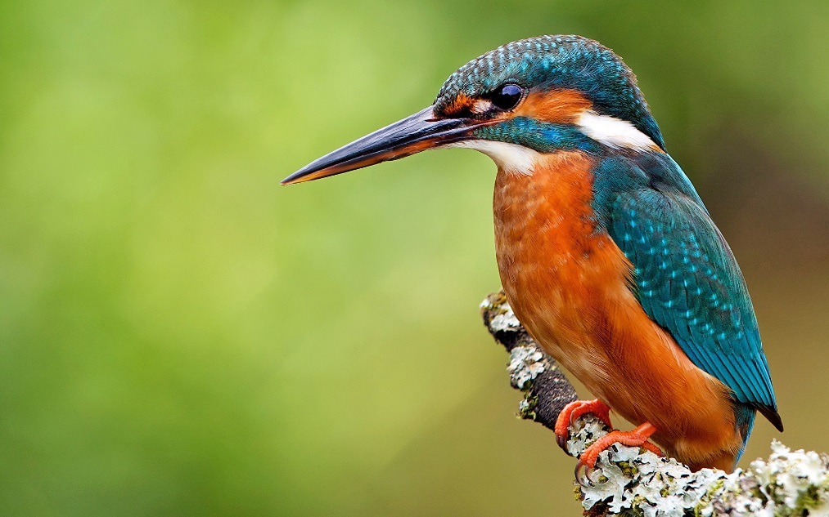
Обыкновенный зимородок – небольшая (длина крыла 7-8 см, вес 25-45 г), но очень красивая птица. Оперение у обыкновенного зимородка сверху блестящее, голубовато-зеленое, снизу ржаво-рыжее. Голова у этой птицы большая, клюв длинный и прямой, крылья и хвост короткие. Летает зимородок прекрасно, а вот перемещается по земле с трудом - лапки у него очень короткие. Питается обыкновенный зимородок мелкой рыбой. За рыбой охотится с воздуха, часто караулит добычу, сидя на ветке над водой.

Slide 19
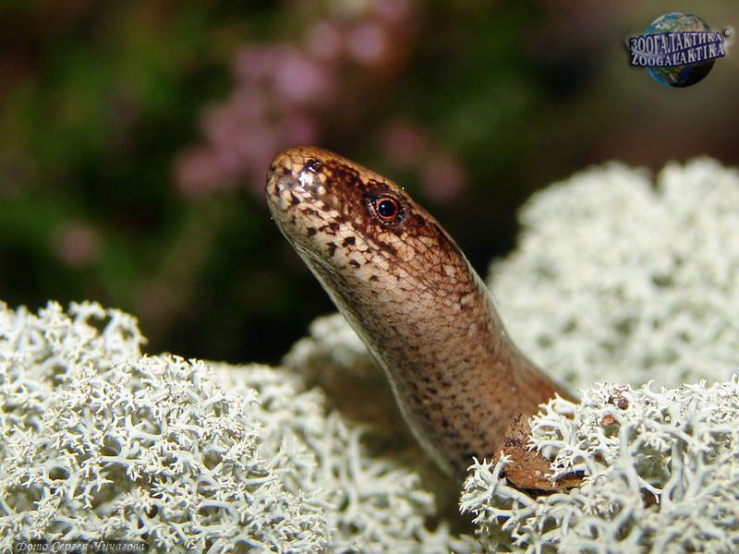
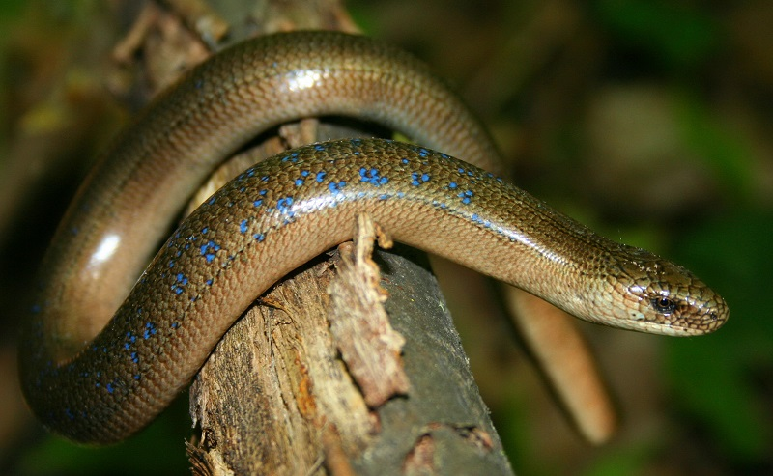
Рептилии Красной книги Лениногорского района
Ломкая веретеница, или медяница
У этой похожей на змею ящерицы нет ног. Длина ее достигает 50 сантиметров, из них около 20 см приходится на хвост. Тело самцов окрашено в коричневый, серый или бронзовый цвет; окраска самок бледнее. На брюхе у самцов присутствуют тёмные пятна и полосы, а у самок пятен нет. Весной веретеница активна днём, с наступлением лета переходит на ночной образ жизни. Питается веретеница преимущественно дождевыми червями, голыми слизнями, многоножками, мокрицами, а также насекомыми и их личинками.

Slide 20
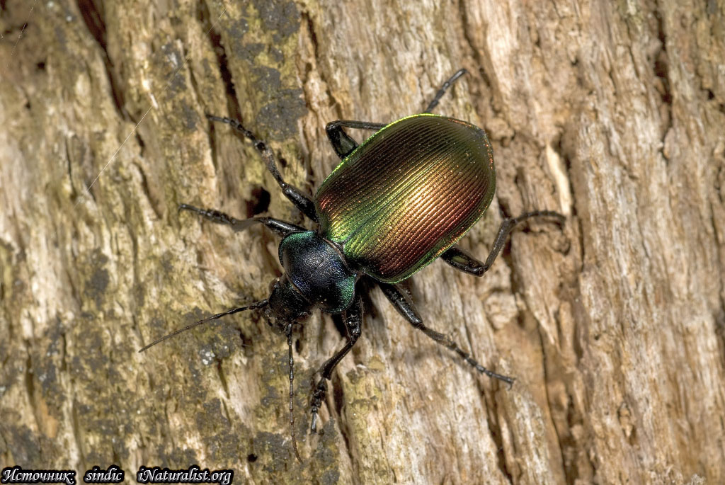
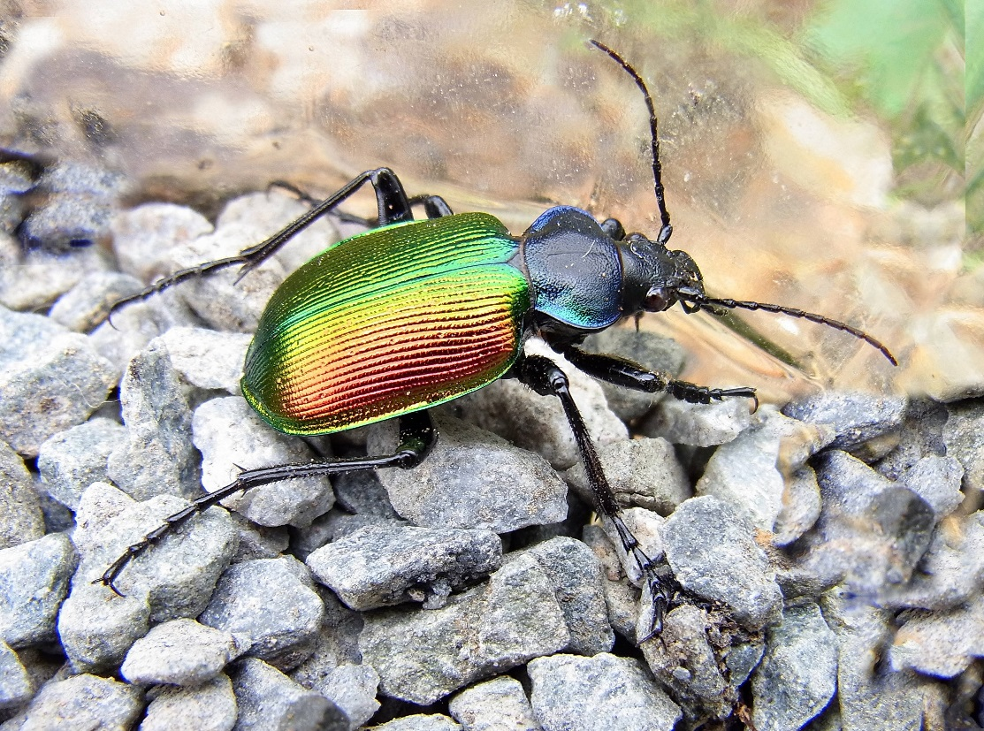
Насекомые Красной книги Лениногорского района
Красотел пахучий - крупная жужелица, отличается яркими золотисто-сине-зелёными надкрыльями и и резким запахом, который жук издаёт в случае опасности. Голова и переднеспинка тёмно-синие или сине-зелёные. Длина тела 21—35 мм. Очень активный хищник, охотится днём, питается гусеницами волнянок и шелкопрядов. За летний период один жук уничтожает 200—300 гусениц непарного шелкопряда, а личинка — около 60 гусениц и 15—20 куколок. В отличие от большинства видов данного рода, красотел обитает не на поверхности земли, а на деревьях.

Slide 21
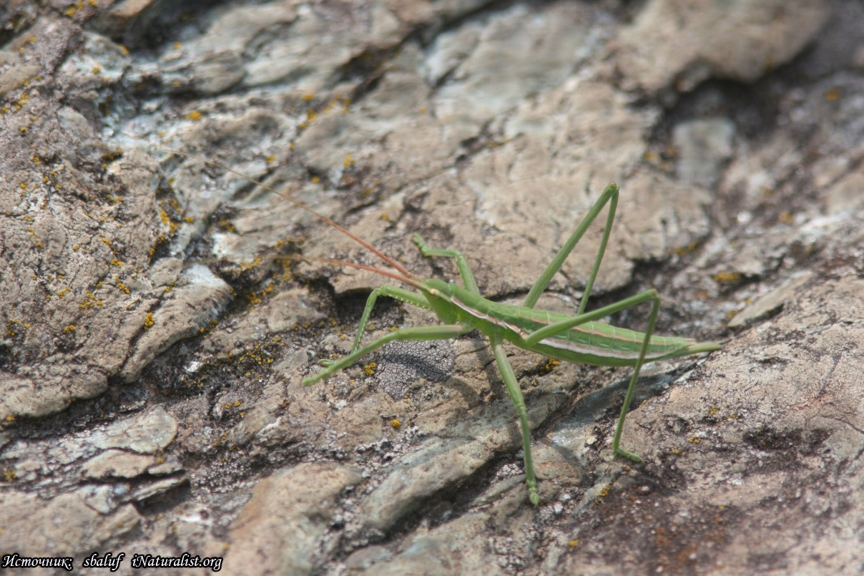
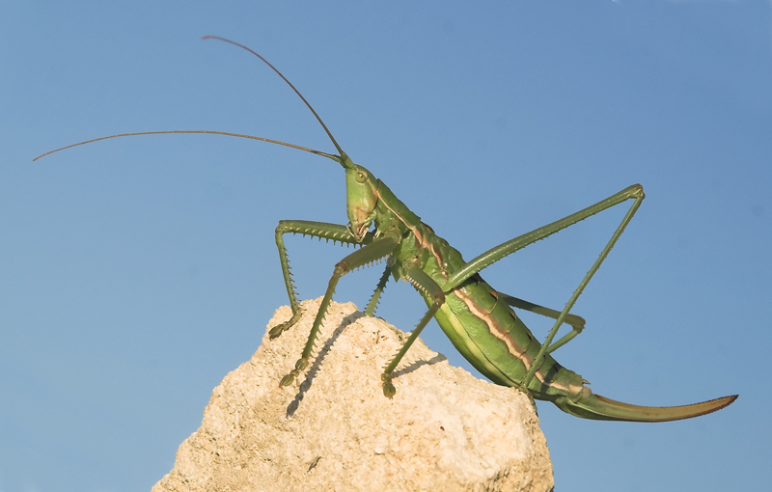
Степная дыбка — кузнечик подсемейства дыбок. Самый крупный кузнечик России. Длина тела самки без яйцеклада 70—80 мм, длина яйцеклада 30—40 мм. Крылья имеют вид очень коротких рудиментов или вообще отсутствуют. Тело сильно вытянутое, голова с резко скошенным книзу и к заду лбом. Передние и средние бёдра несут на нижней поверхности многочисленные сильные шипы. Задние ноги удлинённые, но не прыгательные (хотя дыбка может прыгать с высоты). Тело зелёное или зеленовато-жёлтое, по бокам с жёлтой продольной каймой. В обычных условиях среды жертвами степной дыбки являются следующие виды насекомых:
саранчи, богомолы, мухи, жуки, мелкие кузнечики.

Slide 22
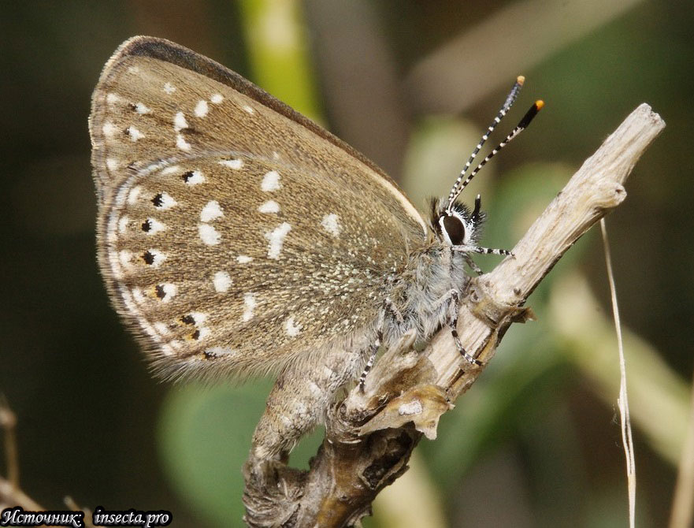
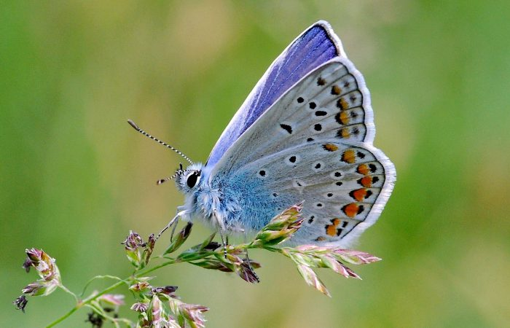
Голубянка римн — небольшая бабочка, размах крыльев которой не превышает 3 см, размер передних крыльев составляет 1,2 см. Тело насекомого густо опушено светло-серыми волосками. Глаза небольшие, с белой каймой по кругу, кончики булавовидных усиков рыжие. Крылья имеют бахромчатые края, верхняя сторона однотонная черно-коричневая, нижняя чуть светлее, с многочисленными белыми пятнами, образующими своеобразный рисунок.

Slide 23
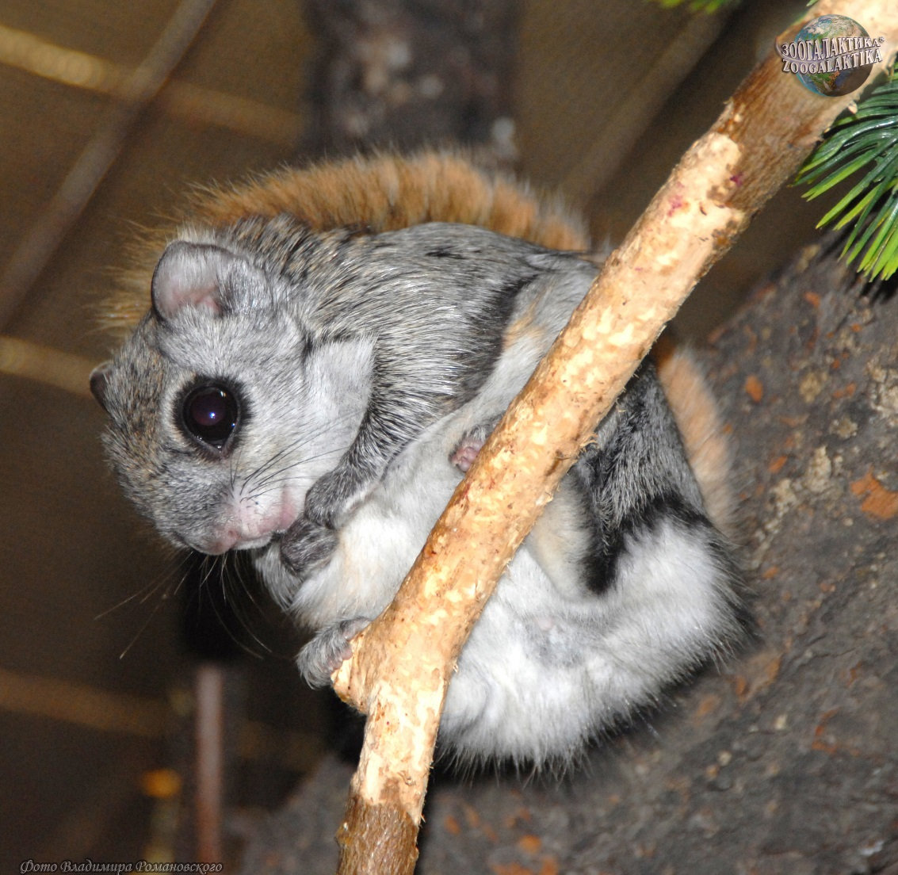
Заключение
Красная книга призывает изучать природу. Надо не только знать животных и растения, которые входят в Красную книгу и охранять их, но и бережно относиться ко всем растениям и животным, защищать их.

Slide 24
Список использованной литературы
Красная книга Республики Татарстан : животные, растения, грибы = Татарстан Республикасы Кызыл китабы / гл. ред. А. И. Щеповских . — Казань
А.В.Тихонов " Животные России "Красная книга". 2009год.
Сайт «Википедия»

Slide 25
